Slide 1

Universidad Agraria de la Habana
Fructuoso Rodríguez Pérez
Facultad de Ciencias Técnicas
Maestría en Biomatemática
Tarea Final de Series Temporales
Integrantes:
Osmel Rodríguez González
Liansy Fernández Domínguez

Slide 2

INTRODUCCIÓN
El cambio climático constituye hoy día un tema de primera magnitud tanto en la agenda política como en la opinión pública y ha sido planteado por algunos como la cuestión señera del siglo XXI. Existe un creciente interés hacia este fenómeno en la estación meteorológica de Tapaste, donde se recogen datos climáticos como las temperaturas, precipitaciones entre otros para su posterior análisis.
OBJETIVOS
Analizar el comportamiento de la temperatura media en la estación meteorológica de Tapaste.
Predecir la temperatura media para periodos futuros.
Notes:
el cambio climático constituye hoy día un tema de primera magnitud tanto en la agenda política como en la opinión pública y ha sido planteado por algunos como la cuestión señera del siglo Xxi. Existe un creciente interés hacia este fenómeno en el la estación meteorológica del INCA , donde se recogen datos meteorológicos como las temperaturas, precipitaciones entre otros para su posterior análisis.

Slide 3
Materiales y métodos
Análisis Univariado
Kriging simple
Kriging universal
Gráficas y Tablas
Histogramas
Boxplot
QQNorm
R . version 3.4.0

Slide 4
Objetivo
Obtener mapas que describan el comportamiento espacial de la Permeabilidad del suelo en el área estudiada, mediante técnicas geoestadísticas de interpolación como el Kriging Simple y el Kriging universal.

Slide 5
Análisis Exploratorio de datos
Análisis Univariado

Slide 6
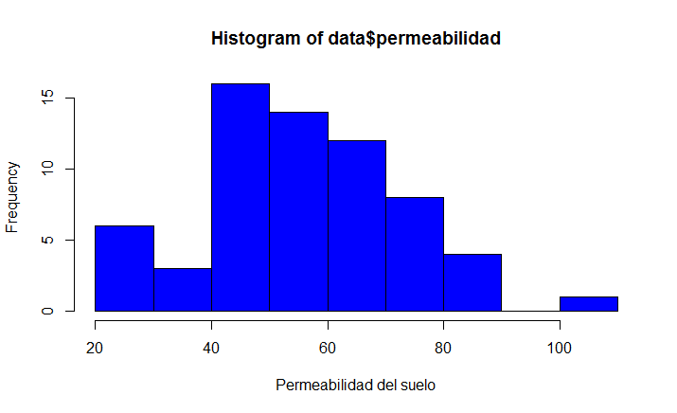
Análisis de la variable
Permeabilidad del suelo
Varianza | 295,30
Desviación típica | 17,18
Coeficiente de variación | 0,30
Longitud del vector | 64
k3 | 0.047
mínimo | 21
máximo | 101
Media | 56,21
Mediana | 55,50

Slide 7
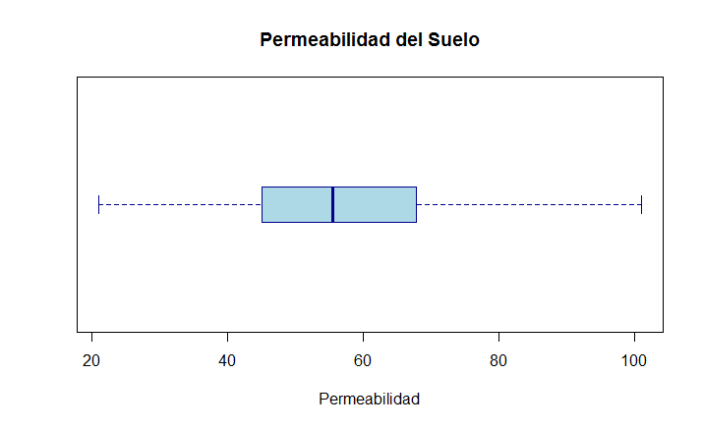

Slide 8
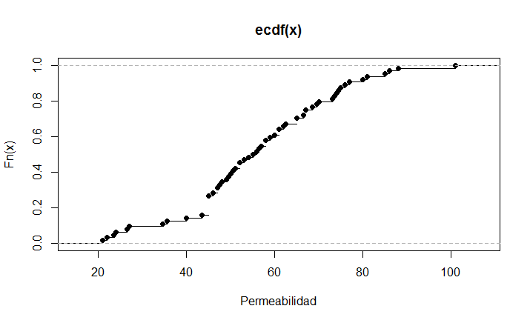
Cuantil: valor q(p) de la variable para el cual el porcentaje acumulado de la distribución es igual a p.
25% 50% 75%
45 55,5 67,375
Primer cuantil: es el valor de la variable para un porcentaje acumulado del 25 %.
Segundo cuantil: es el valor de la variable para un porcentaje acumulado del 50 %.
Tercer cuantil: es el valor de la variable para un porcentaje acumulado del 75 %.

Slide 9

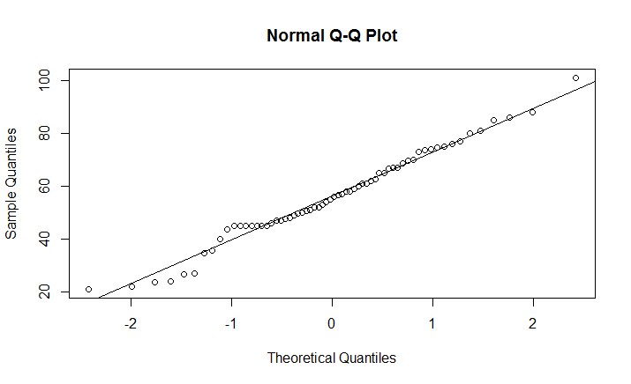
Shapiro-Wilk normality test data: data$permeabilidad W = 0.9831, p-value = 0.5304
Normalidad
Shapiro-Wilk normality test
p-value = 0.5304

Slide 10
Análisis espacial

Slide 11
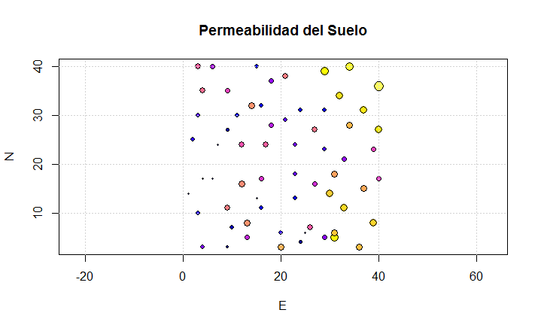

Slide 12
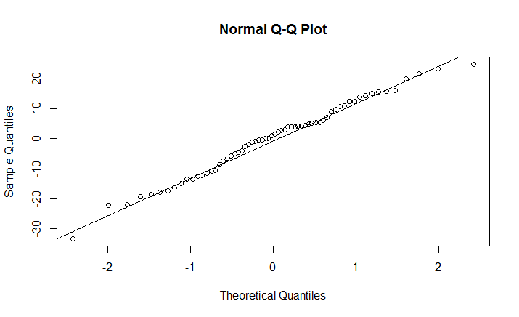
Se aplico un modelo cuadrático donde los residuos se distribuyen normalmente

Slide 13
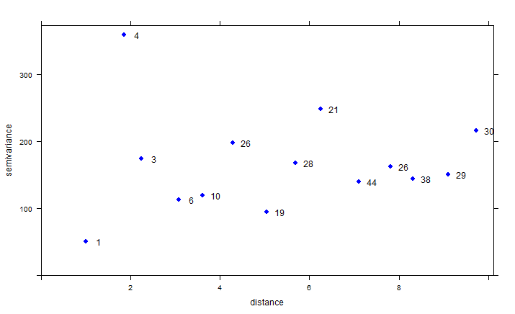

Slide 14
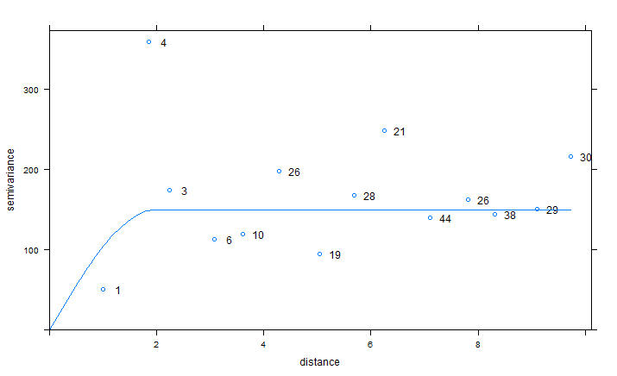
Modelo: Esférico

Slide 15
Aplicación de Krigring a
Permeabilidad del suelo

Slide 16
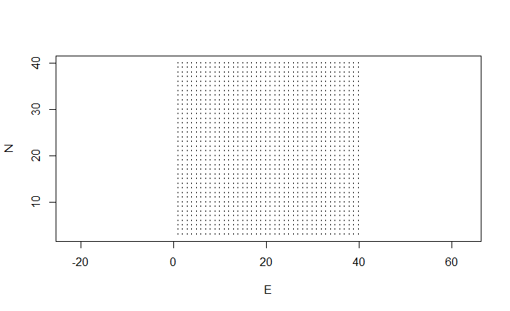

Slide 17
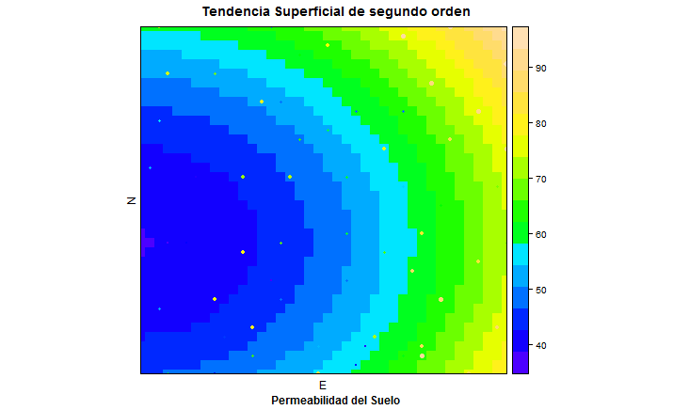
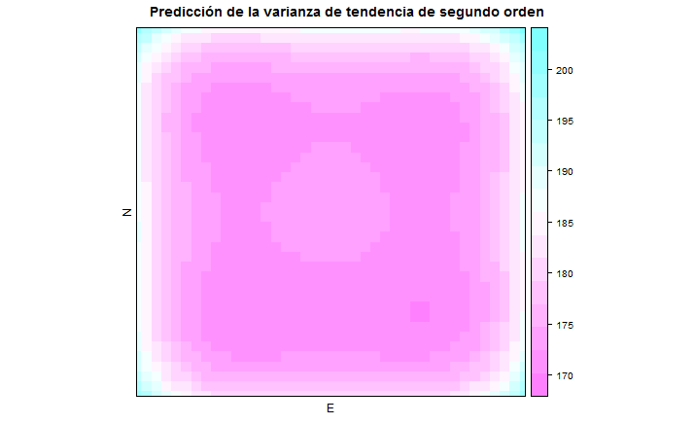

Slide 18
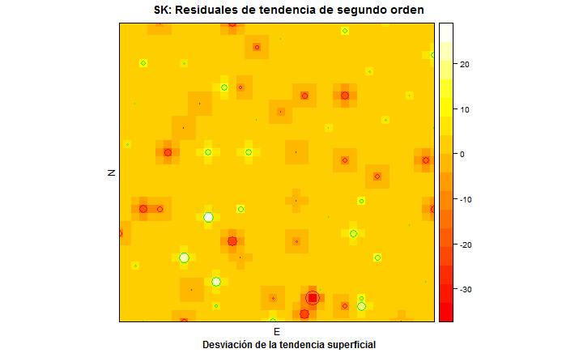
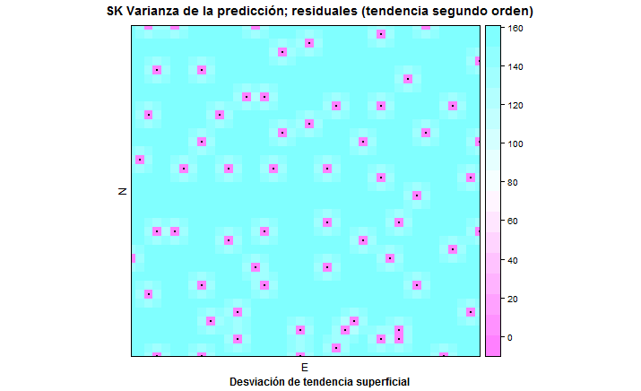

Slide 19
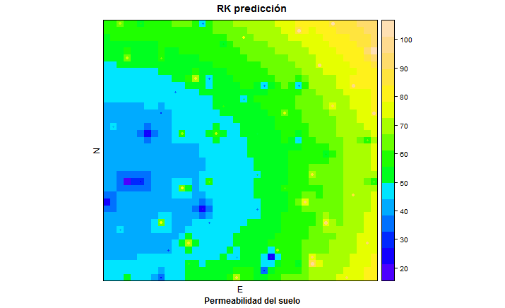
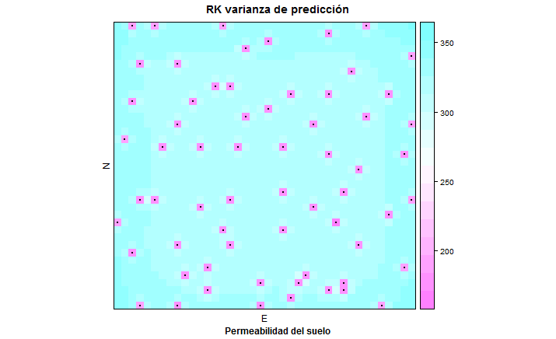

Slide 20
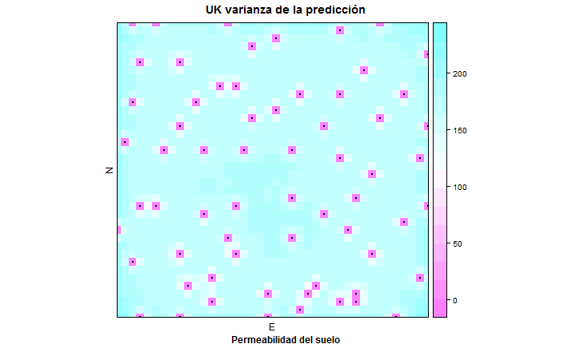
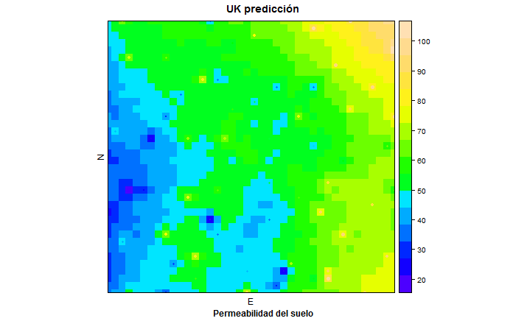
Kriging universal

Slide 21
Conclusiones
Debido a la naturaleza de los datos se realizó una transformación logarítmica para que así los mismos distribuyan normalmente y cumplan el supuesto de aleatoriedad.
Los datos transformados disminuyeron su relación espacial en función de su semivarianza.
Se observan notables diferencias entre la interpolación mediante Kriging simple u ordinal de los datos sin trasformar y los transformados.
La interpolación que mejor se ajusta es el Kriging ordinario usando el modelo Gaussiano y los datos transformados.

